Slide 1
সবাইকে
লাল গোলাপের শুভেচ্ছা
আজকের পাঠে স্বাগতম

Slide 2
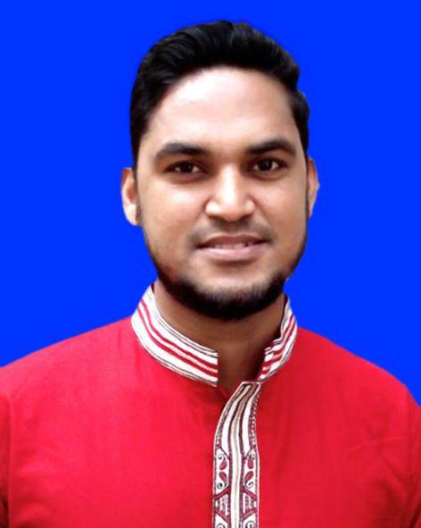
শিক্ষক পরিচিতি
মোঃশফিউল আলম
সহকারি শিক্ষক
বাজিতখিলা সরকারি প্রাথমিক বিদ্যালয়।
শেরপুর সদর,শেরপুর।

Slide 3
পাঠ পরিচিতি
বিষয়-বাংলা
শ্রেণি-পঞ্চম
শিরোনামঃ এই দেশ এই মানুষ
পাঠ্যাংশ-(সার্থক জনম মাগো------
------অনেক বাঙালি আছে)।
সময়- ৪৫ মিনিট ।

Slide 4
শিখনফল
4.1.1
এ পাঠ শেষে শিক্ষার্থীরাঃ---
শোনা
২.3.1 গল্প শুনে মুল বিষয় বুঝতে পারবে।
বলা
1.1.1 যুক্ত বর্ণ সহযোগে তৈরি শব্দ স্পষ্ট ও শুদ্ধভাবে বলতে পারবে।
পড়া
১.4.1 পাঠ্য পুস্তকের পাঠ শ্রবণযোগ্য স্পষ্ট স্বরে সাবলিল ভাবে পড়তে পারবে।
লেখা
১.3.2 যুক্ত ব্যঞ্জন ব্যবহার করে নতুন নতুন শব্দ লিখতে পারবে।

Slide 5
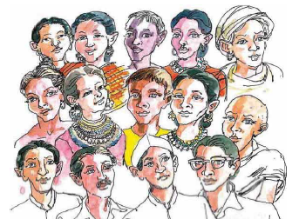
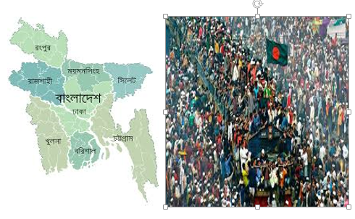
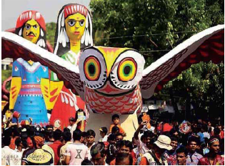
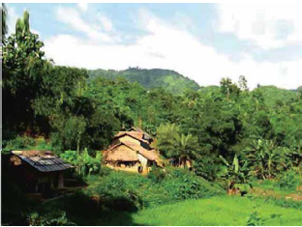
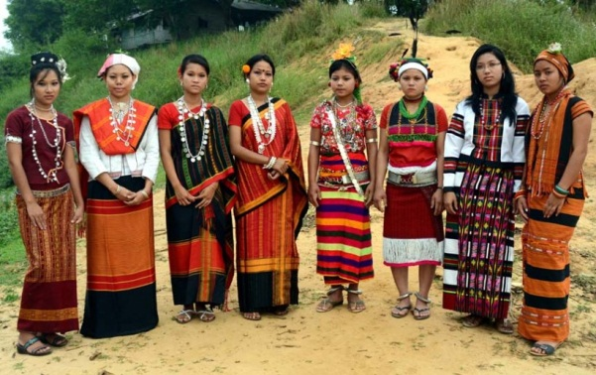
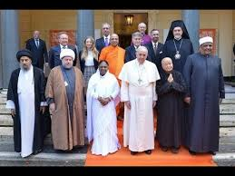

Slide 6
পাঠ ঘোষনাঃ
“ এই দেশ এই মানুষ ”
পাঠ্যাংশ- (সার্থক জনম মাগো------
----------অনেক বাঙালি আছে)।

Slide 7
নতুন শব্দ/শব্দার্থ
সার্থক
সফল
সৌভাগ্য
ভাল ভাগ্য
আমার জন্ম সার্থক হয়েছে ।
চেষ্টা ও পরিশ্রমে সৌভাগ্য আসে।

Slide 8
নতুন শব্দ/শব্দার্থ
প্রকৃতি
স্বভাব/চরিত্র
বৈচিত্র
বিভিন্নতা
এ দেশের প্র্রকৃতি আমাকে মুগ্ধ করেছে ।
বাঙ্গালিদের চেহারায় বৈচিত্র রয়েছে ।

Slide 9
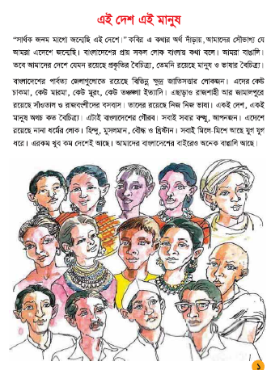
শিক্ষকের আদর্শপাঠ

Slide 10
জোড়ায় বা দলীয় পাঠ

Slide 11
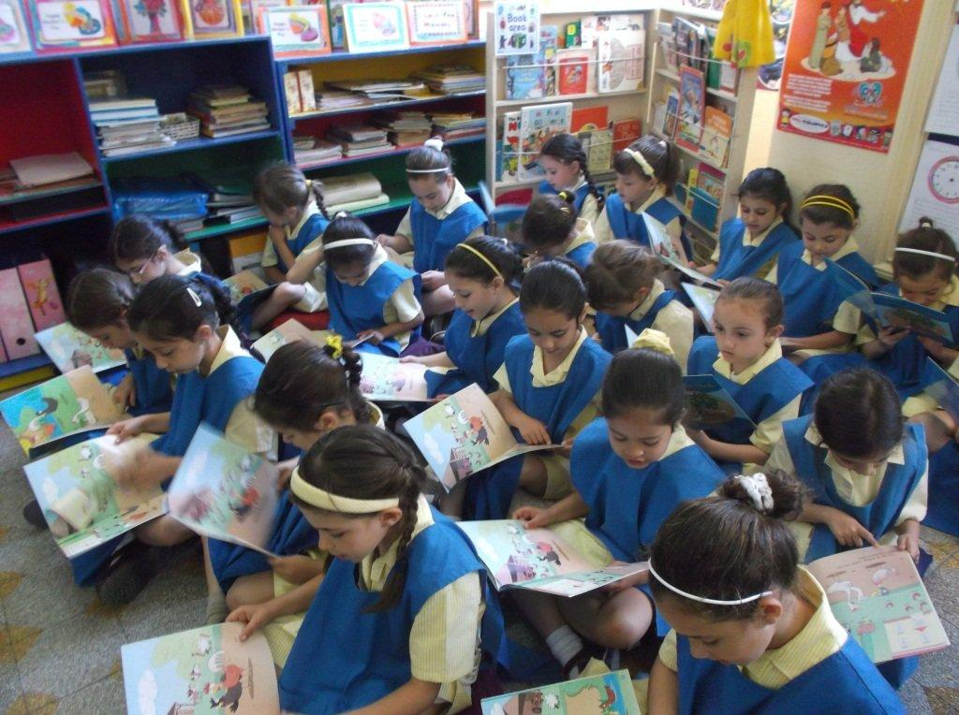
শিক্ষার্থীদের একক পাঠ

Slide 12
যুক্তবর্ণ ভেঙ্গে লিখি
জন্মেছি
ন+ন =ন্ন
জন্ম
জন্ম আমার ধন্য।
তঞ্চঙ্গা
ঞ+চ =ঞ্চ
পঞ্চম
আমি পঞ্চম শ্রেনিতে পড়ি।

Slide 13
যুক্তবর্ণ ভেঙ্গে লিখি
বৌদ্ধ
দ+ধ =দ্ধ
বৃদ্ধ
বৃদ্ধকে সাহায্য করি ।
খ্রিষ্টান
ষ+ট=ষ্ট
কষ্ট
কষ্ট করলে কেষ্ট মেলে।

Slide 14
প্রশ্ন উত্তর আলোচনা
বাংলাদেশের কোন কোন অঞ্চলে ক্ষুদ্র জাতিসত্তার লোক বাস করে ?
সবাই বন্ধু বা আপনজন বলতে কি বুঝ ?
দেশের কোন জেলায় সাঁওতালরা বাস করে ?
এদেশে কোন কোন ধর্মের লোক বাস ?

Slide 15
দলীয় কাজ
হলুদ দল * এদেশে কোন কোন ধর্মের লোক বাস করে ?
সাদা দল * কেন আমরা সবাই মিলেমিশে একত্রে বাস করি?
সবুজ দল * আমাদের জন্ম সার্থক বুঝিয়ে লিখ?

Slide 16
মূল্যায়ণ
এদেশে জন্ম গ্রহন করা সার্থক কেন?
৩টি ক্ষুদ্রজাতি সত্তার নাম বল।
এখানে বাঙ্গালি ছাড়া আর কারা বাস করে?
এদেশের মানুষের ধর্মীয় উৎসব গুলো কি কি?

Slide 17
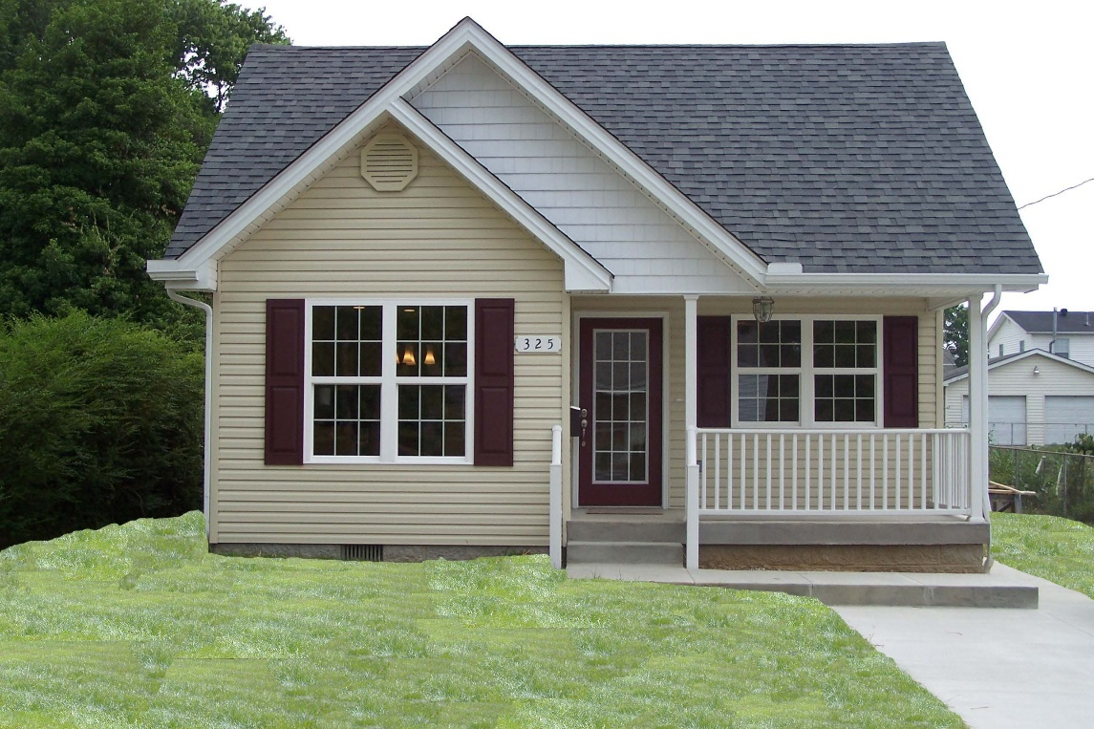
বাড়ির কাজ
# তোমার প্র্রতিবেশি সম্পর্কে ৫টি বাক্য লিখে আনবে।

Slide 18
সবাই কে ধন্যবাদ

